Slide 1



Лучший центр детских и молодежных инициатив
«Бренд ЦДМИ»

Slide 2

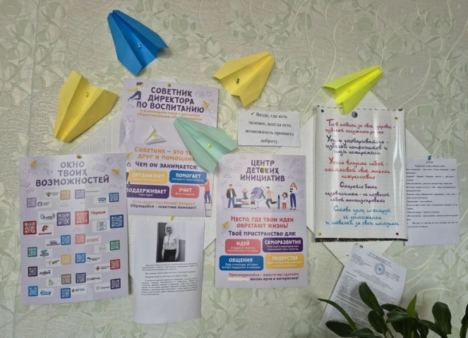
ЦДМИ - это не просто буквы. Это:
Целеустремлённость -наши студенты ставят амбициозные задачи и идут к ним.
Движение - они не стоят на месте, а ищут новые пути и решения.
Мысли - их идеи свежие, смелые и полезные.
Инициатива - они берут ответственность и делают первый шаг.

Slide 3
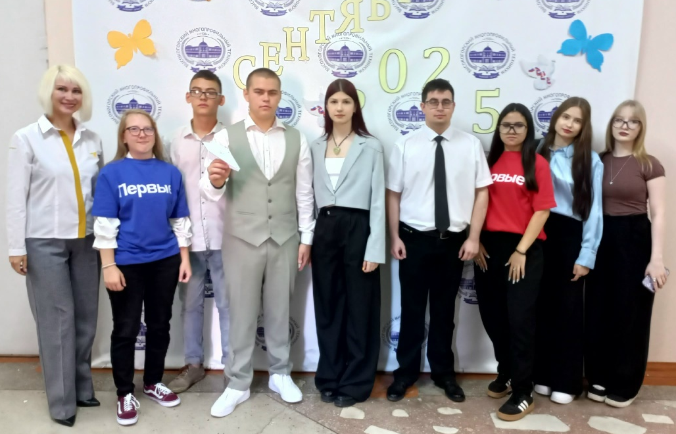

Мы, студенты Высокогорского многопрофильного техникума

Slide 4
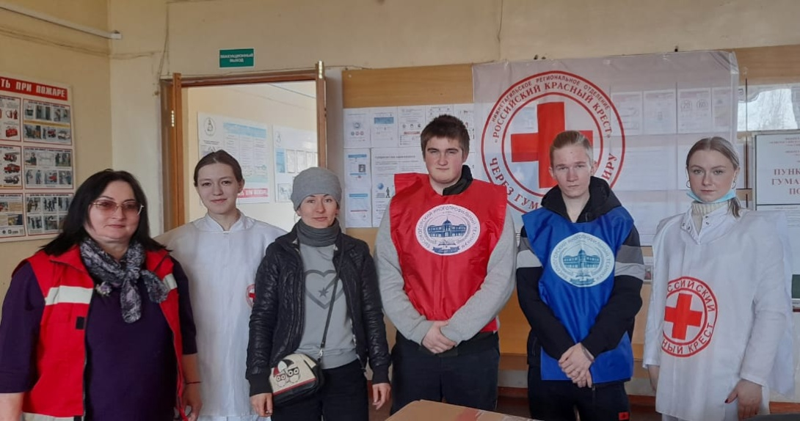
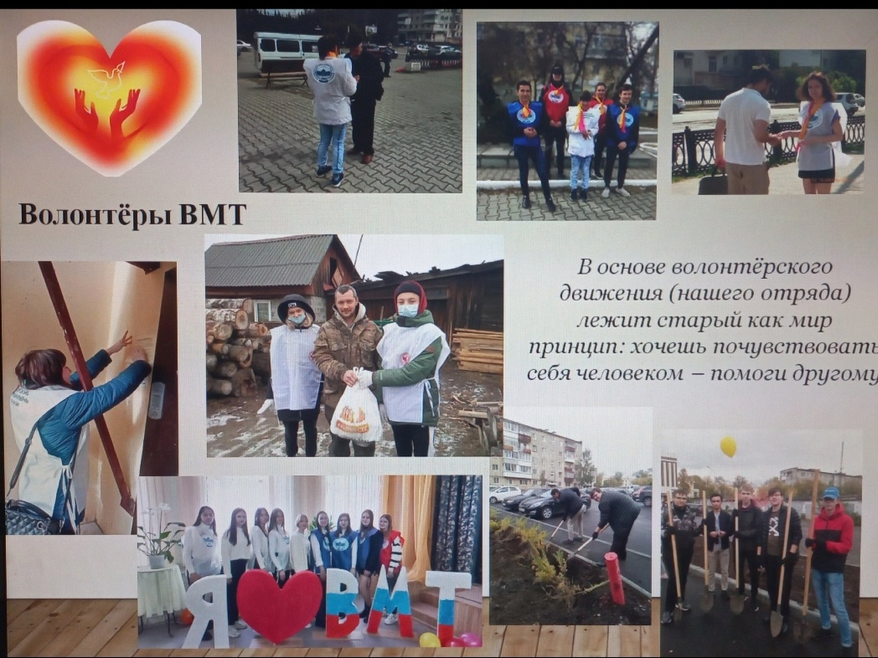
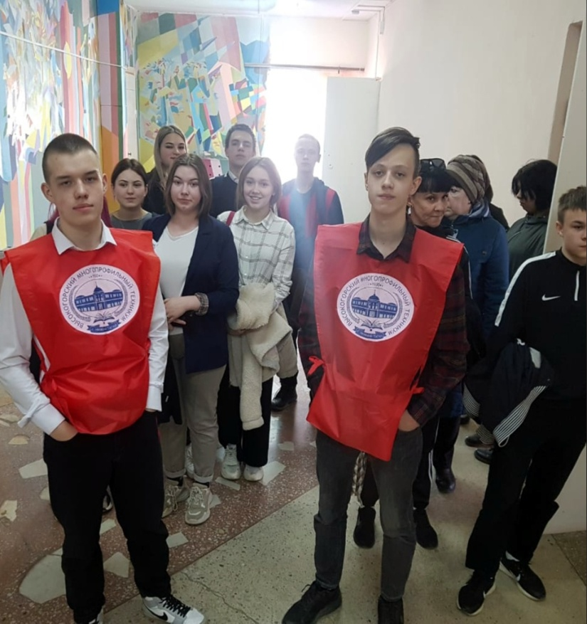
Мы – Волонтеры ВМТ

Slide 5
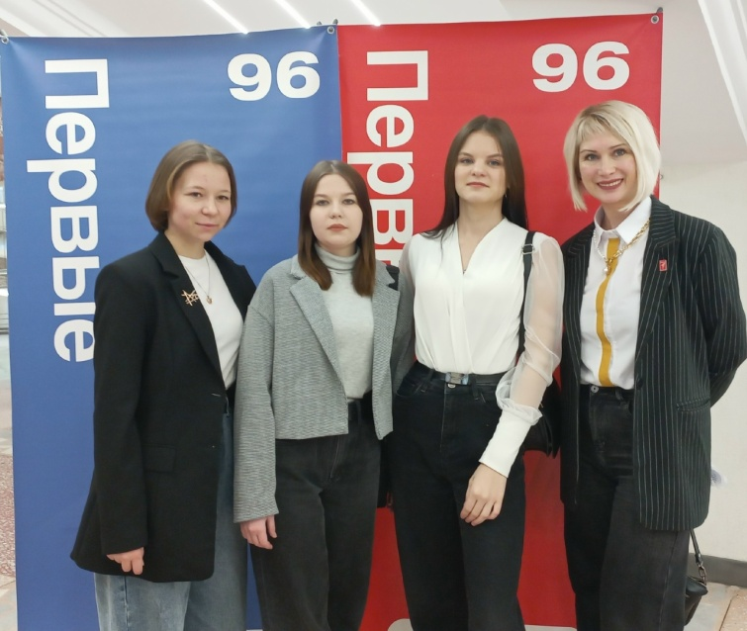
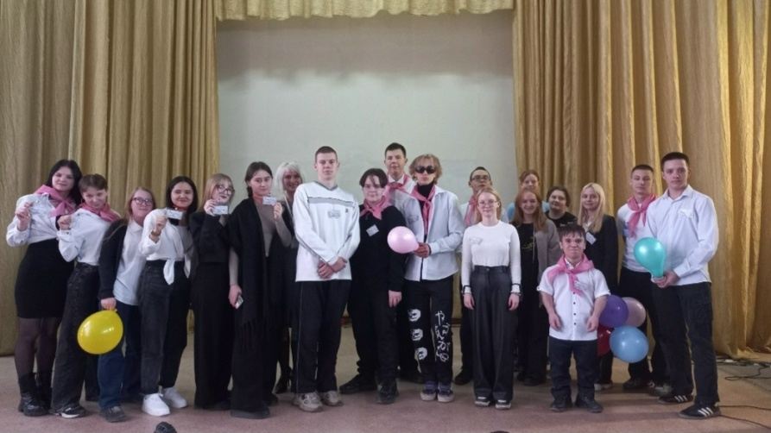
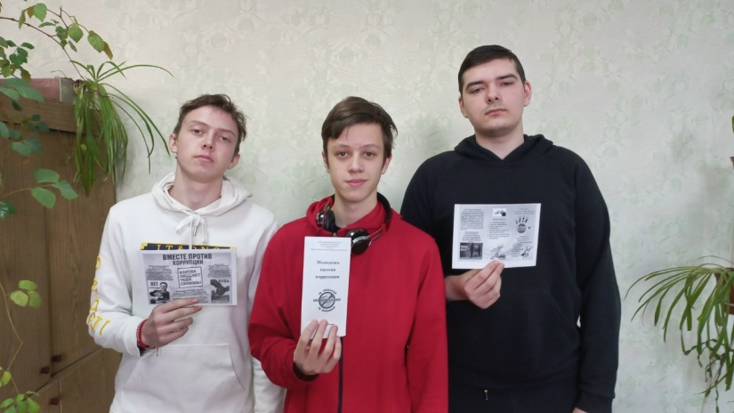
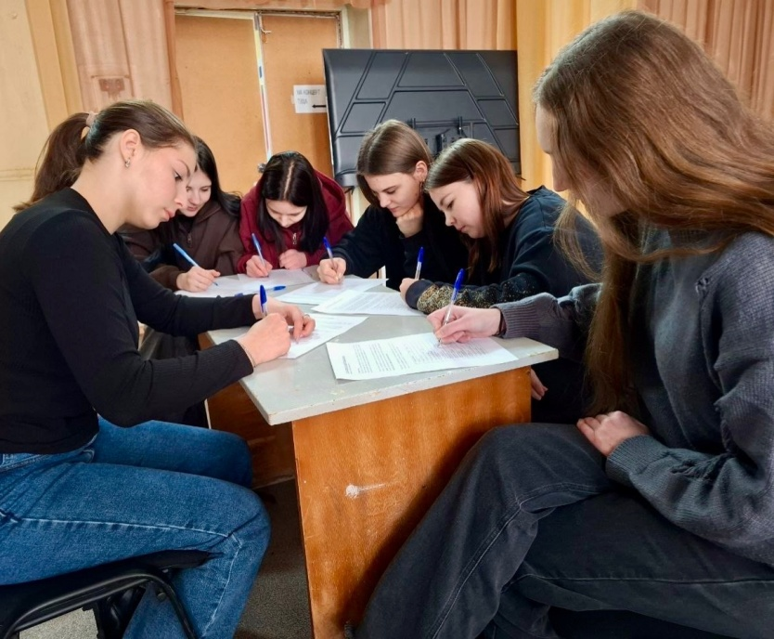
Мы - Первые

Slide 6
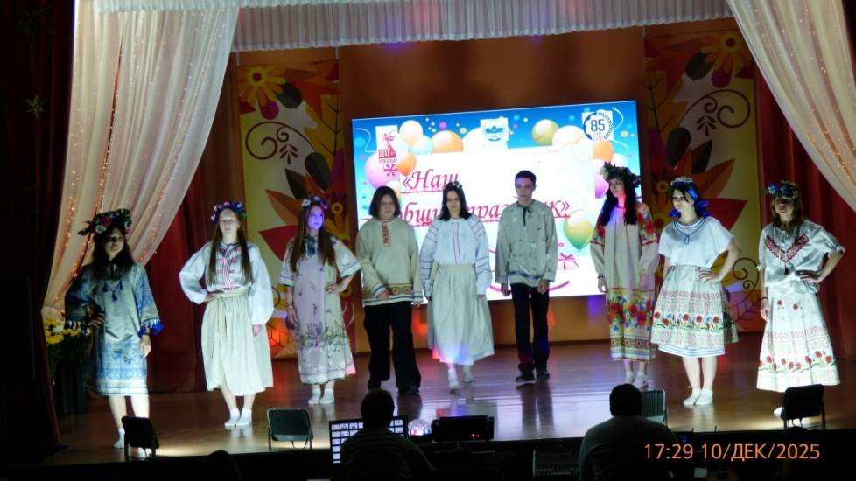
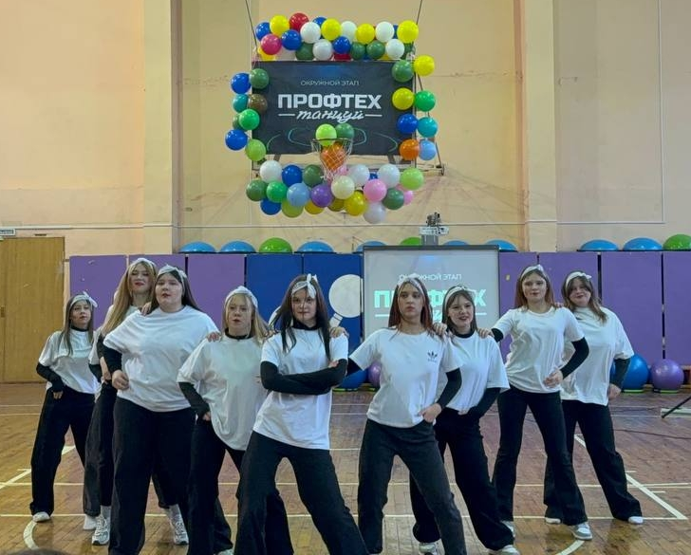
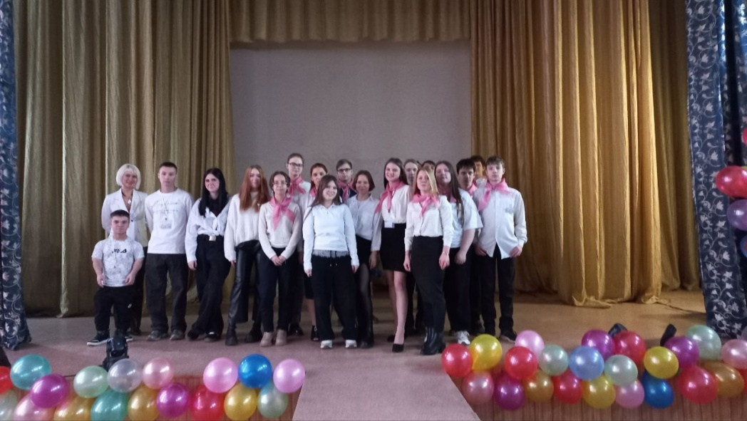
Мы – активисты ВМТ

Slide 7
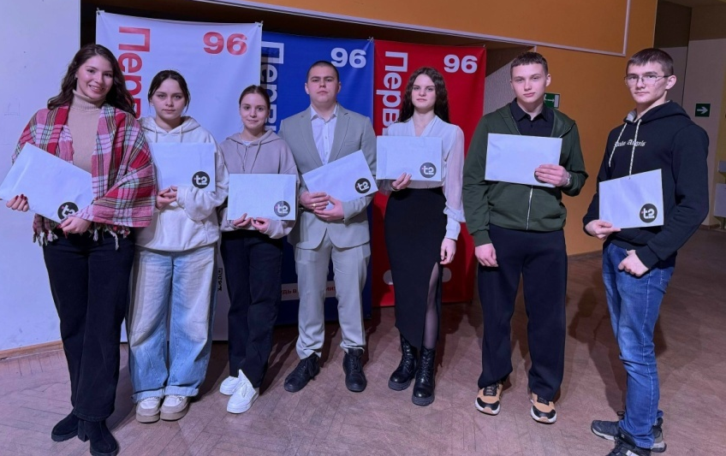
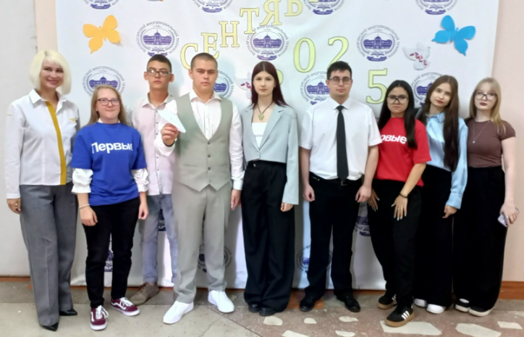
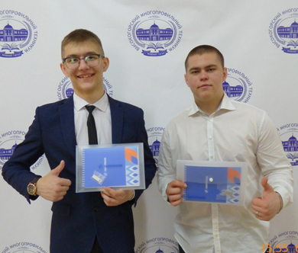
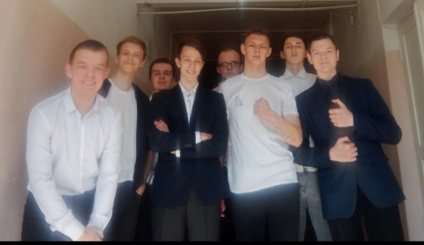
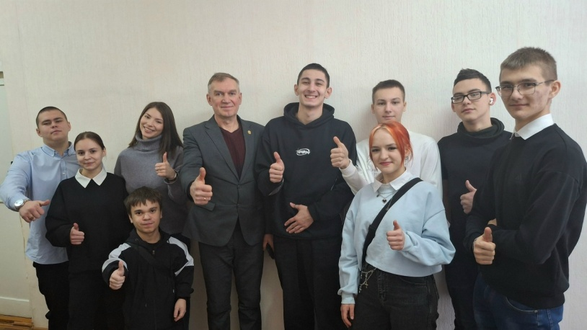
За нами будущее
Мы – гордость нашего техникума!

